Slide 1
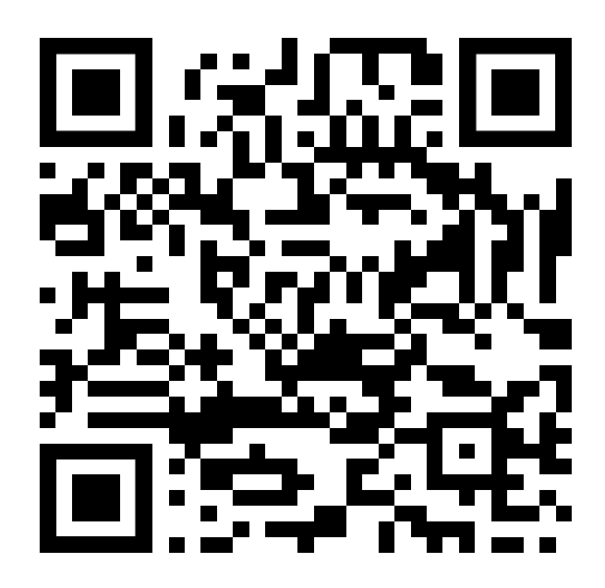
♻️
Sistema Experto
Clasificador de Residuos Domésticos
Análisis de Datos II · Grupo A · Junio de 2026
Luciano Asís
Gustavo Barrajón
Fernando Galera
Gabriel García
Facundo Martínez
Andrea Moreno

Slide 2
1
INTRODUCCIÓN
El problema: 45.000 toneladas de basura por día
45.000
❓
🗑️
♻️
Contaminación cruzada
Falta de información
Potencial desaprovechado
La gente no sabe si una caja de pizza va al reciclable, o qué hacer con una pila gastada.
Un residuo mal clasificado en la bolsa de reciclables contamina todo el lote.
toneladas de basura
por día en Argentina
Una parte enorme podría reciclarse pero termina en el relleno sanitario igual.
💡 Nuestra solución: el usuario describe qué residuo tiene — por texto o por foto — y el sistema le dice qué es, cómo descartarlo, qué errores evitar y dónde está el Punto Verde más cercano.

Slide 3
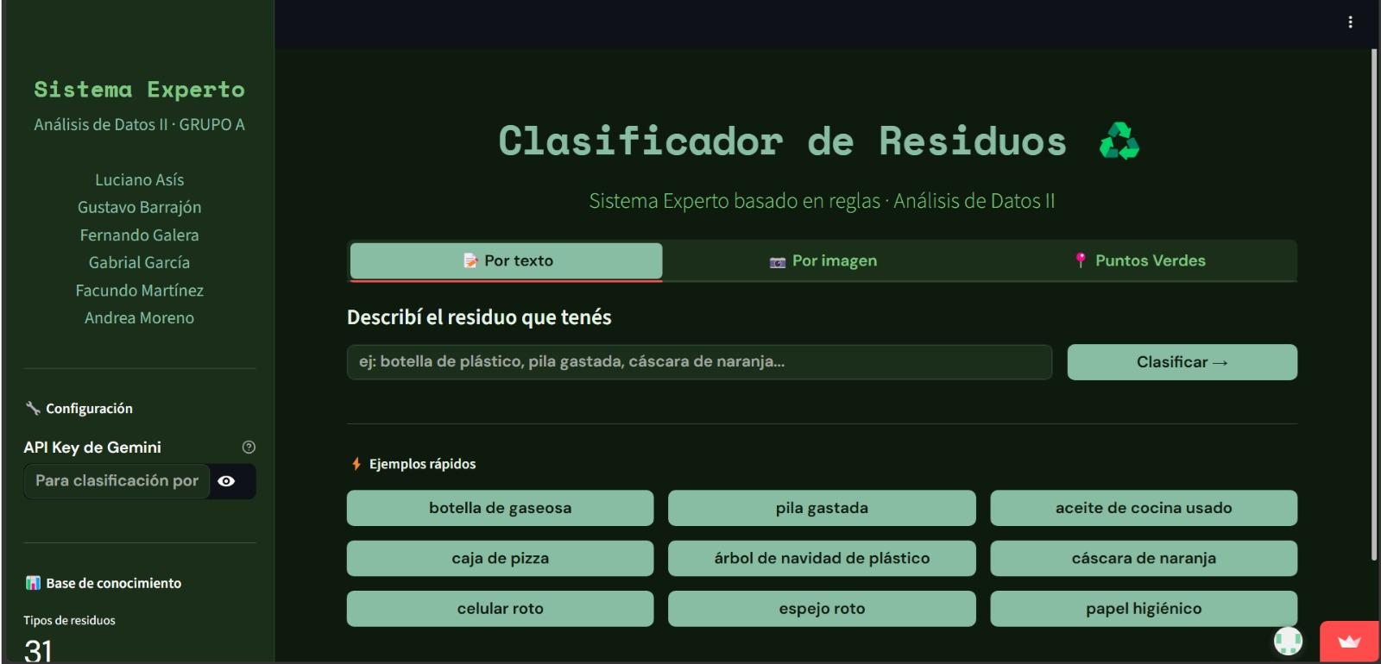
2
LA APLICACIÓN
App desplegada en Streamlit Cloud — producción real
31
Tipos de residuos
366
Keywords activas
11
Términos ambiguos
🌐 clasificador--residuos.streamlit.app

Slide 4
3
ARQUITECTURA
Módulos del sistema — Forward Chaining
💬
🔍
⚙️
✅
Entrada
de usuario
▶
Normalización
y detección
▶
Motor de
inferencia
▶
Resultado
final
texto o imagen
keywords.csv
experta · Forward Chaining
clasificación + razonamiento
Archivos fuente (src/)
motor.py · Inferencia / Forward Chaining
data.py · Carga de CSVs
ui.py · interfaz Streamlit
geo.py · Puntos Verdes / Haversine
vision.py · Gemini 2.5 Flash
compat.py · Compatibilidad

Slide 5
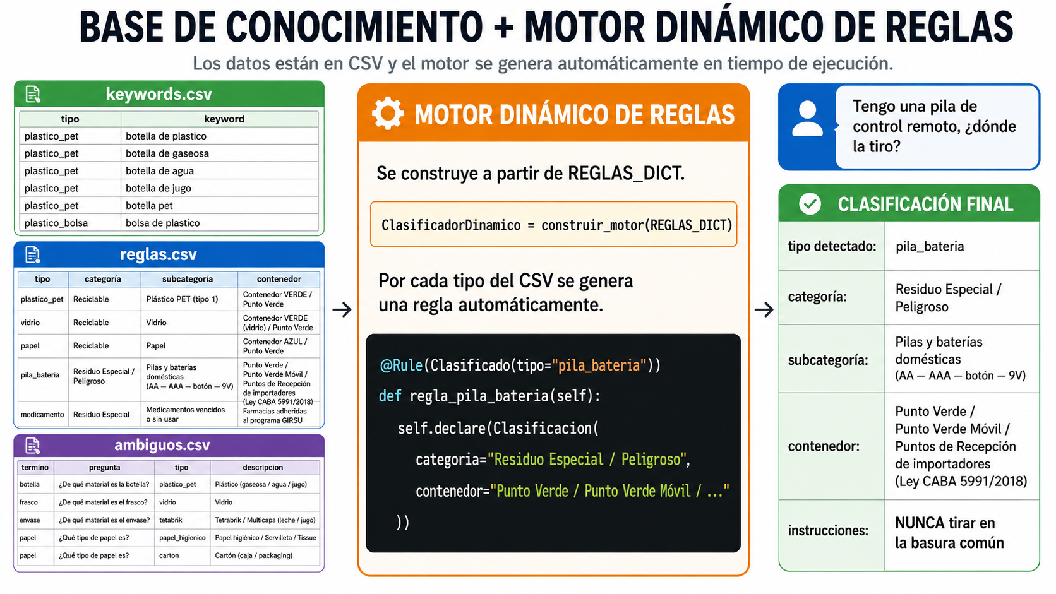
BASE DE CONOCIMIENTO

Slide 6
5
MOTOR DE INFERENCIA
Arquitectura de dos capas — Forward Chaining
Capa 1 — ClasificadorBase (salience: 10)
Capa 2 — Reglas CSV (metaprog.)
⚡ regla_papel_sucio → papel_no_reciclable
⚡ construir_motor() lee reglas.csv
→
⚡ regla_vidrio_roto → basura común
⚡ @Rule generado con type() en runtime
⚡ regla_plastico_sucio → basura común
⚡ 31 tipos sin escribir reglas a mano
Secuencia de hechos (experta library):
Hecho Residuo
tipo + estado físico
Hecho Clasificado
tipo reclasificado
Hecho Clasificacion
resultado + instrucciones
▶
▶

Slide 7
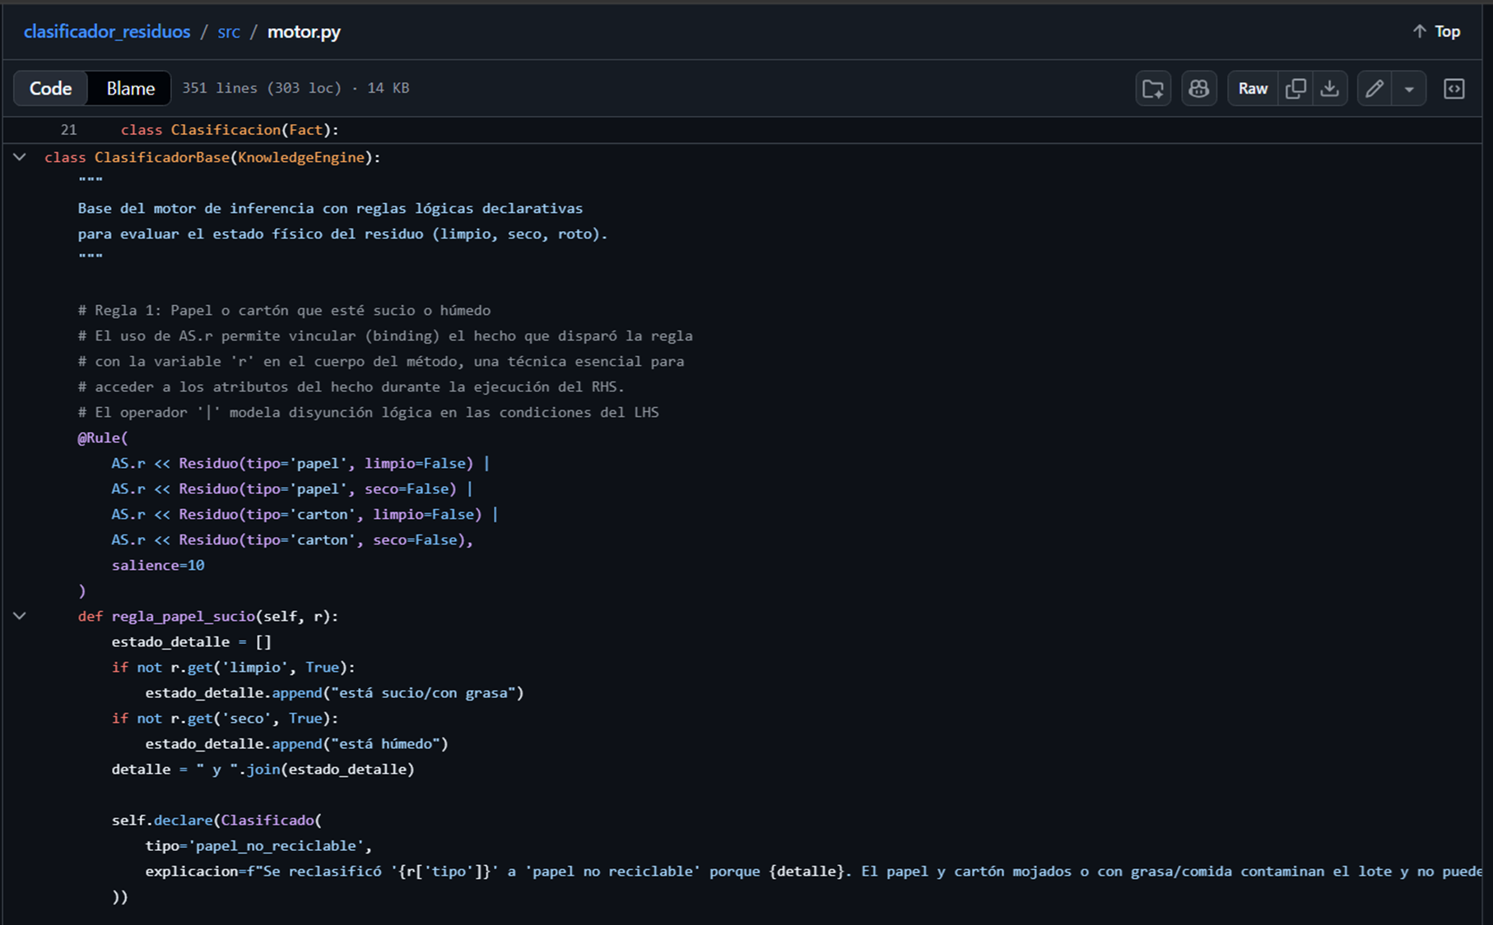
6
MOTOR DE INFERENCIA

Slide 8
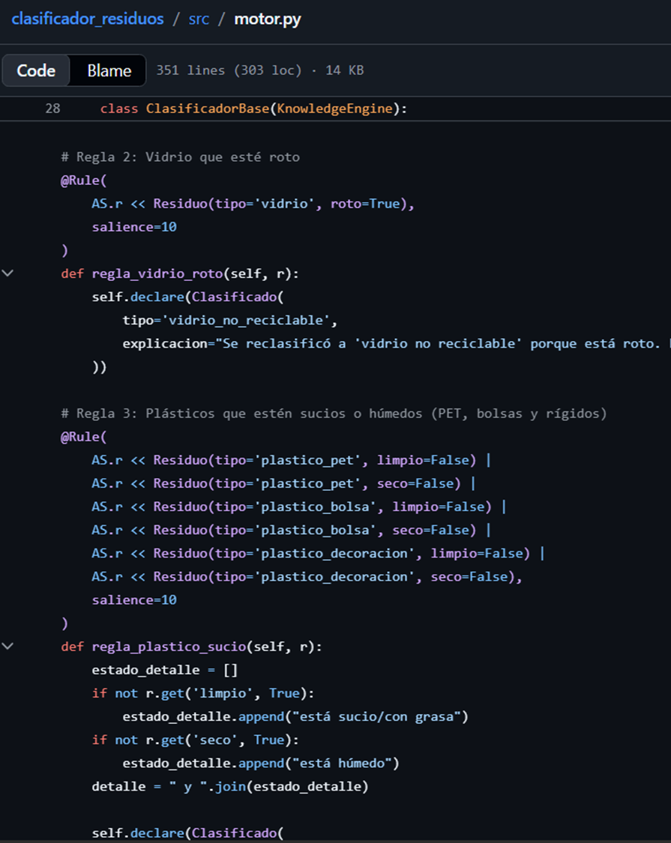
7
MOTOR DE INFERENCIA

Slide 9
8
DEMO EN VIVO
5 casos de uso — app en Streamlit Cloud
🌐 clasificador--residuos.streamlit.app
01
Clasificación simple
'pila gastada' → residuo especial — tarjeta roja — descarte en punto especial
02
Estado físico
'caja de pizza' sucia → regla_papel_sucio (salience 10) → basura común
03
Ambigüedad
'botella' → sistema pregunta ¿plástico PET o vidrio?
04
Por imagen (Gemini)
Foto del residuo → Gemini 2.5 Flash describe → mismo motor de reglas
05
Puntos Verdes
Geolocalización + fórmula Haversine → centros de reciclaje en 300m en mapa

Slide 10
9
CONCLUSIONES
Aprendizajes, limitaciones y trabajo futuro
💡 Aprendizajes clave
⚠️ Limitaciones actuales
✓ Diferencia real entre razonar y consultar una tabla
✗ Detección por keywords — no entiende lenguaje libre
✓ El mismo residuo puede clasificarse diferente según su estado
✗ Puntos Verdes limitados a CABA
✓ Explicar el 'por qué' genera confianza en el usuario
✗ 'me quedó media pizza' → desconocido
Trabajo futuro:
🧠
NLP + LLM
🗺️
Cobertura GBA
✏️
Editor de reglas
LLM como capa de comprensión → motor de reglas como capa de razonamiento
Extender Puntos Verdes a municipios del Gran Buenos Aires
Interfaz para editar el CSV sin necesitar acceso al código

Slide 11
❓
Muchas Gracias

